Slide 1
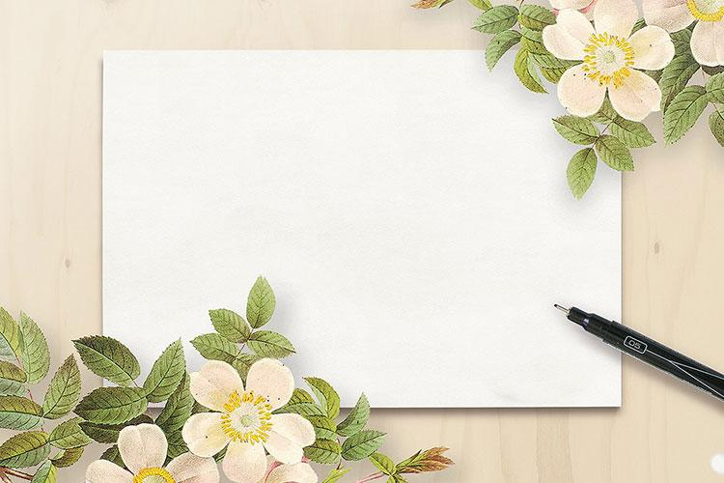
KẾT NỐI TRI THỨC VỚI CUỘC SỐNG
Tiếng Việt 2

Slide 2
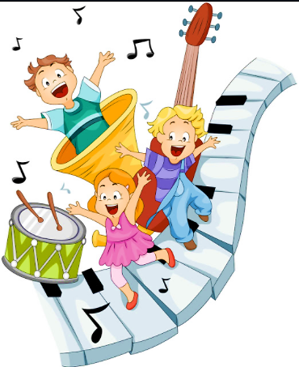
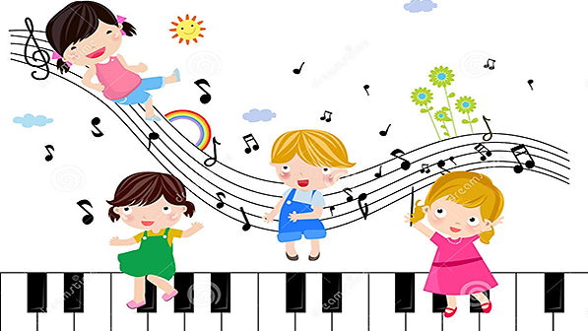
Quynh miss
hát

Slide 3

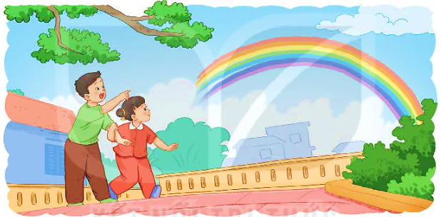
Quynh miss
Niềm vui của Bi và Bống
Đọc toàn bài
Khi cơn mưa vừa dứt, hai anh em Bi và Bống chợt thấy cầu vồng.
- Cầu vồng kìa! Em nhìn xem. Đẹp quá!
Bi chỉ lên bầu trời và nói tiếp:
- Anh nghe nói dưới chân cầu vồng có bảy hũ vàng đấy.
Bống hưởng ứng:
- Lát nữa, mình sẽ đi lấy về nhé! Có vàng rồi, em sẽ mua nhiều búp bê và quần áo đẹp.
- Còn anh sẽ mua một con ngựa hồng và một cái ô tô.
Bỗng nhiên, cầu vồng biến mất. Bi cười:
- Em ơi! Anh đùa đấy! Ở đấy không có vàng đâu.
Bống vui vẻ:
- Thế ạ? Nếu vậy, em sẽ lấy bút màu để vẽ tặng anh ngựa hồng và ô tô.
- Còn anh sẽ vẽ tặng em búp bê và quần áo đủ các màu sắc.
Không có bảy hũ vàng dưới chân cầu vồng, hai anh em vẫn cười vui vẻ.
(Theo 108 truyện mẹ kể con nghe)

Slide 4

Quynh miss
EM LỚN LÊN TỪNG NGÀY
2
Tuần
Bài
3
Niềm vui của Bi và Bống
Tiết 4

Slide 5


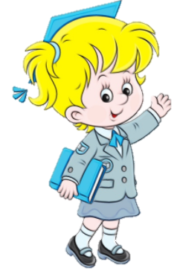


Quynh miss
NÓI VÀ NGHE

Slide 6
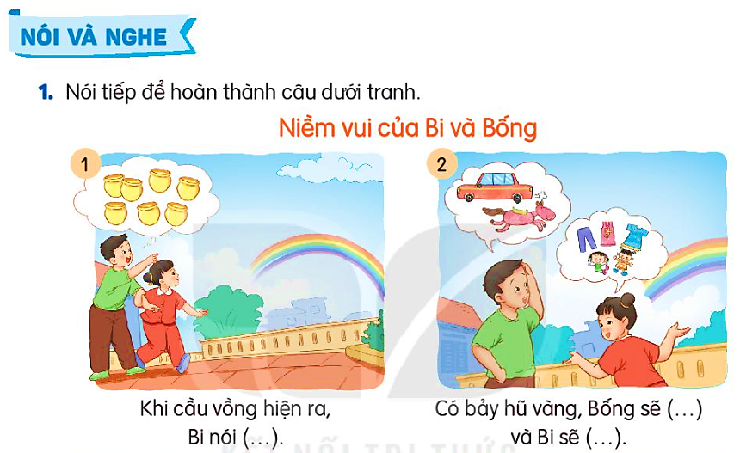
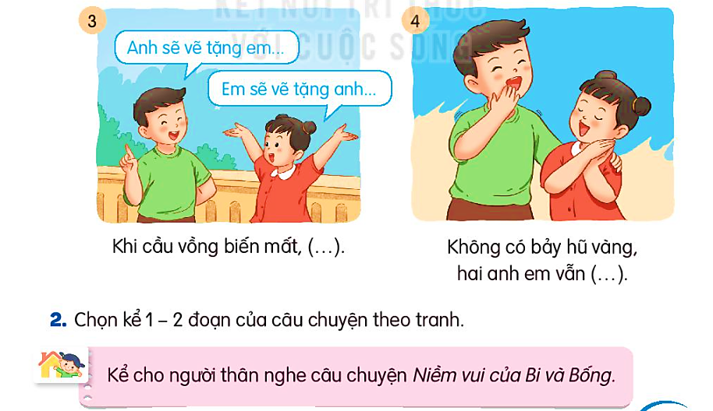
Quynh miss
1
Nói tiếp để hoàn thành câu dưới tranh.
Khi cơn mưa vừa dứt, hai anh em Bi và Bống chợt thấy cầu vồng.
- Cầu vồng kìa! Em nhìn xem. Đẹp quá!
Bi chỉ lên bầu trời và nói tiếp:
- Anh nghe nói dưới chân cầu vồng có bảy hũ vàng đấy.
Niềm vui của Bi và Bống
Bống hưởng ứng:
- Lát nữa, mình sẽ đi lấy về nhé! Có vàng rồi, em sẽ mua nhiều búp bê và quần áo đẹp.
- Còn anh sẽ mua một con ngựa hồng và một cái ô tô.
Bỗng nhiên, cầu vồng biến mất. Bi cười:
- Em ơi! Anh đùa đấy! Ở đấy không có vàng đâu.
Bống vui vẻ:
- Thế ạ? Nếu vậy, em sẽ lấy bút màu để vẽ tặng anh ngựa hồng và ô tô.
- Còn anh sẽ vẽ tặng em búp bê và quần áo đủ các màu sắc.
Không có bảy hũ vàng dưới chân cầu vồng, hai anh em vẫn cười vui vẻ.

Slide 7
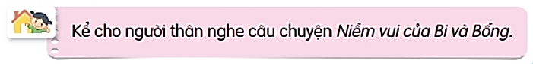
Quynh miss
2
Chọn kể 1 -2 đoạn của câu chuyện theo tranh.

Slide 8


Quynh miss
CỦNG CỐ
BÀI HỌC

